Slide 1
XÂY DỰNG HỆ THỐNG QUẢN LÝ TRƯỜNG MẦM NON

Slide 2
GVHD: NGUYỄN THỊ THANH THỦY
Sinh viên thực hiện:
1. 2001190249 – Lê Nguyễn Đại Đức Tâm
2. 2001190215 – Trần Gia Phúc
3. 2001190681 – Lê Huỳnh Nam
Lớp: 10DHTH1

Slide 3
MỤC LỤC
01
02
03
CHƯƠNG 1
TỔNG QUAN
CHƯƠNG 2
PHÂN TÍCH VÀ THIẾT KẾ HỆ THỐNG
CHƯƠNG 3
ỨNG DỤNG VÀ CÀI ĐẶT

Slide 4
CHƯƠNG 1
TỔNG QUAN

Slide 5
Giới thiệu
Your logo
Hiện nay để đáp ứng được tình trạng giáo dục cho trẻ em từ nhỏ nên đã có rất nhiều trường mầm non được thành lập có mặt ở rất nhiều nơi. Hệ thống giáo dục trường mầm non đang phát triển và ứng dụng công nghệ thông tin vào việc quản lý hệ thống trường. Nhóm em đã tìm hiểu và chọn trường mầm non Vũ Trụ Xanh nằm ở 790 Âu Cơ, phường 14, quận Tân Bình để nghiên cứu và phát triển làm đề tài khóa luận tốt nghiệp với mục tiêu có thể giúp cho hệ thống trường mầm non hoàn thiện và hoạt động tốt hơn trong quá trình quản lý của trường.

Slide 6
MỤC TIÊU ĐỀ TÀI
Tập trung nghiên cứu và phát triển ứng dụng quản lý trường mầm non với các chức năng:
- Đối với nhà trường:
Quản lý thông tin học sinh.
Cập nhật điểm danh học sinh theo ngày.
Quản lý hồ sơ sức khoẻ của học sinh.
Quản lý thực phẩm cần xuất nhập mỗi ngày .
Quản lý được chế độ dinh dưỡng thực đơn của học sinh. - Đối với phụ huynh
Xem thông tin học sinh.
Theo dõi điểm danh mỗi ngày và sổ sức khoẻ mỗi tháng của con mình.
Your logo

Slide 7
Các yêu cầu phi chức năng cho hệ thống:
- Tính hiệu quả và thời gian thực hiện: phần mềm sẽ giải quyết yêu cầu của người dùng một cách nhanh chóng và hiệu quả kèm theo đó là độ chính xác cao.
- Dễ dàng quản lý: Giúp người dùng giảm tải các vấn đề quản lí và thống kê, cơ chế sử dụng đơn giản và dễ thực hiện thông qua vài thao tác đơn giản.
Your logo

Slide 8
PHẠM VI ĐỀ TÀI
- Đối tượng nghiên cứu: Trường mầm non Vũ Trụ Xanh
- Nội dung nghiên cứu: Nghiên cứu, giải quyết được các vấn đề khó khăn, hạn chế mà trường mầm non đang mắc phải. Từ đó đưa ra được giải pháp xây dựng, hoàn thiện, tối ưu hóa hệ thống quản lý trường mầm non.

Slide 9
CHƯƠNG 2
PHÂN TÍCH VÀ THIẾT KẾ HỆ THỐNG

Slide 10
PHÂN TÍCH HỆ THỐNG
Sơ đồ Use-Case nghiệp vụ:

Slide 11
PHÂN TÍCH HỆ THỐNG
Bao gồm các mô hình quy trình nghiệp vụ sau:
- Quy trình tiếp nhận học sinh
- Quy trình điểm danh báo ăn hàng ngày
- Quy trình quản lý sức khoẻ học sinh
- Quy trình lên danh sách thực đơn món ăn hàng tuần
- Quy trình lập phiếu tính tiền chợ
- Quy trình xếp lớp
- Quy trình xuất thực phẩm
- Quy trình lập phiếu báo học phí hàng tháng

Slide 12
Quy trình tiếp nhận hồ sơ học sinh:

Slide 13
Quy trình điểm danh báo ăn hằng ngày:

Slide 14
Quy trình quản lý sức khoẻ của học sinh:

Slide 15
Quy trình lên danh sách thực đơn món ăn hằng tuần:

Slide 16
Quy trình lập phiếu tiền chợ:

Slide 17
Quy trình xếp lớp:

Slide 18
Quy trình xuất thực phẩm:

Slide 19
Quy trình lập phiếu báo học phí:

Slide 20
Sơ đồ Use Case hệ thống:

Slide 21
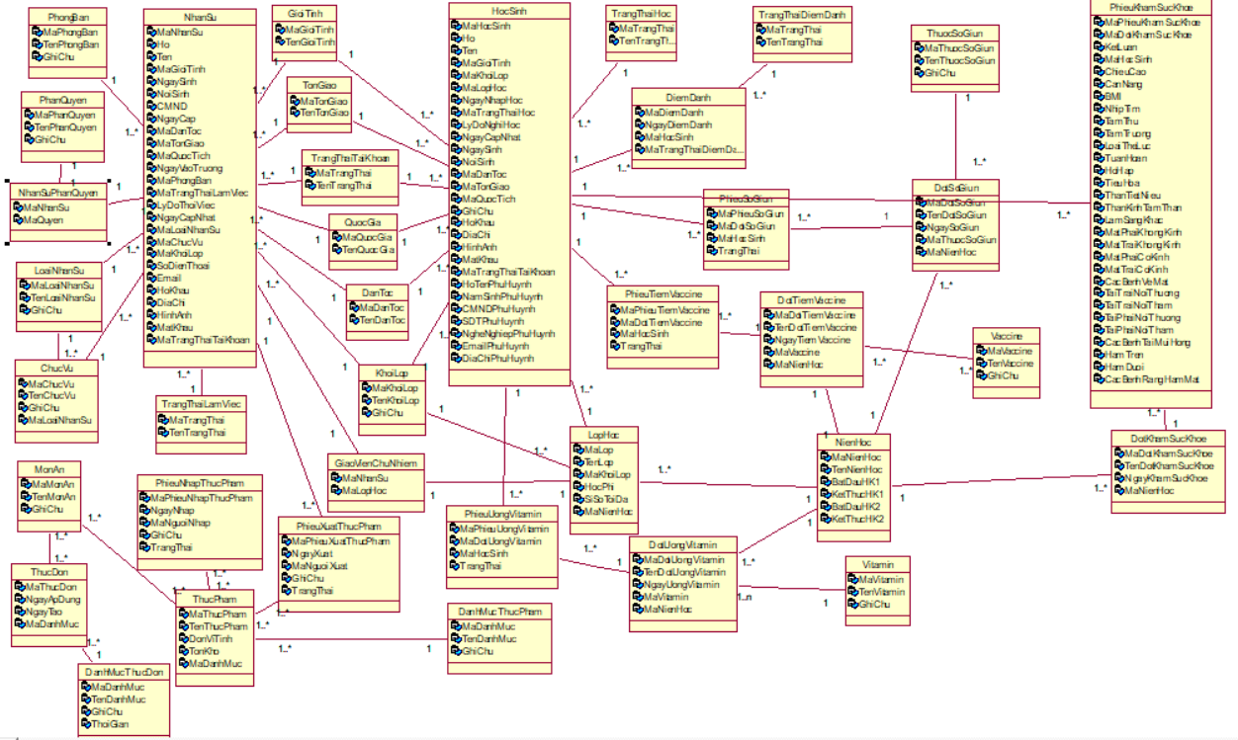
Sơ đồ lớp mức phân tích

Slide 22

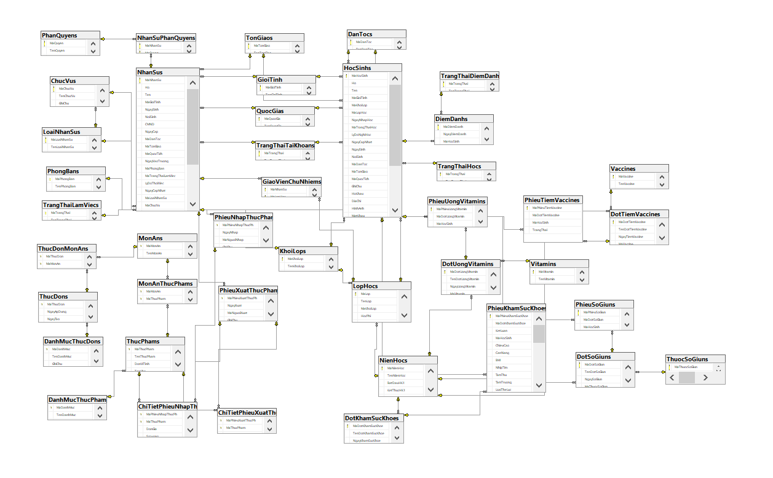
Thiết kế hệ thống
Thiết kế cơ sở dữ liệu

Slide 23
Thiết kế chức năng hệ thống
Hệ thống sẽ có các chức năng sau:
- Quản lý nhân sự
- Quản lý học sinh
- Quản lý lớp học
- Quản lý điểm danh
- Quản lý sức khoẻ
- Quản lý thực đơn
- Quản lý đợt tiêm vaccine
- Quản lý đợt uống vitamin
- Quản lý đợt sổ giun
- Quản lý nhập thực phẩm
- Quản lý xuất thực phẩm

Slide 24
Sơ đồ chức năng và sơ đồ tuần tự
Chức năng quản lý nhân sự
Sơ đồ tuần tự chức năng quản lý nhân sự

Slide 25
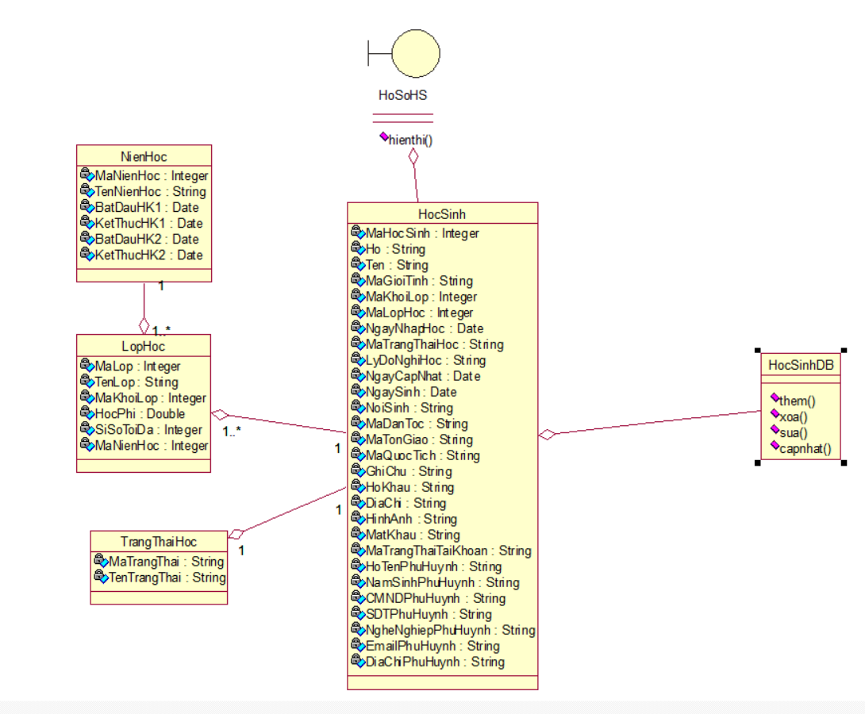
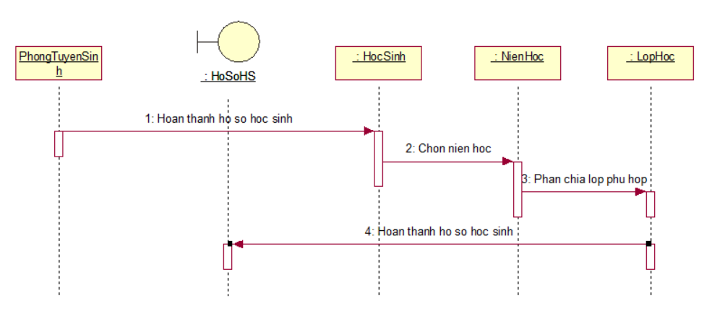
Sơ đồ chức năng và sơ đồ tuần tự
Chức năng quản lý học sinh
Sơ đồ tuần tự chức năng quản lý học sinh

Slide 26
Sơ đồ chức năng và sơ đồ tuần tự
Chức năng quản lý học sinh
Sơ đồ tuần tự chức năng quản lý học sinh

Slide 27
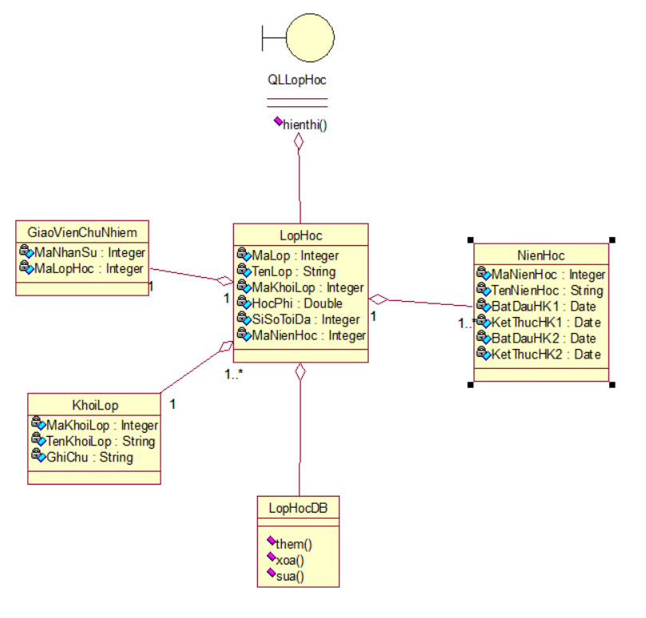
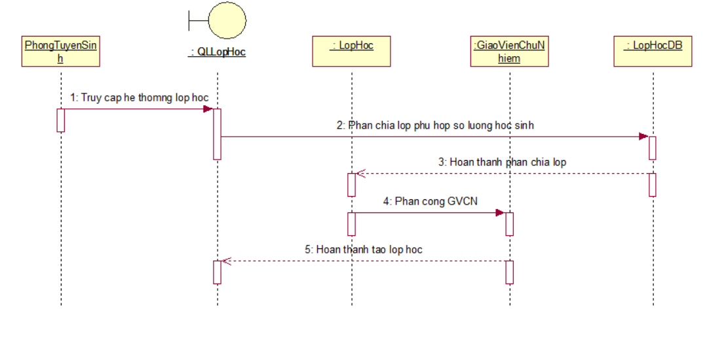
Sơ đồ chức năng và sơ đồ tuần tự
Chức năng quản lý lớp học
Sơ đồ tuần tự chức năng quản lý lớp học

Slide 28
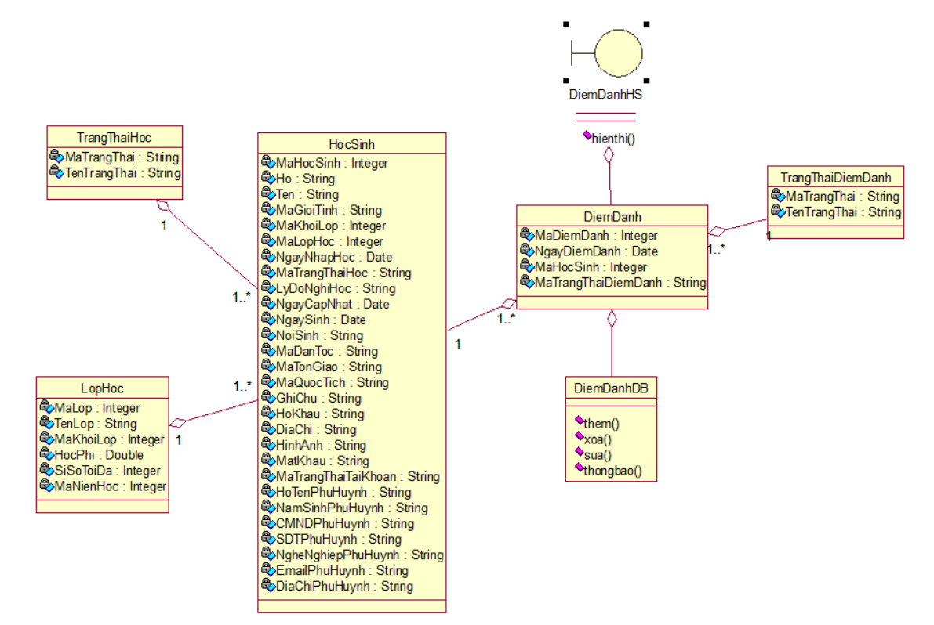
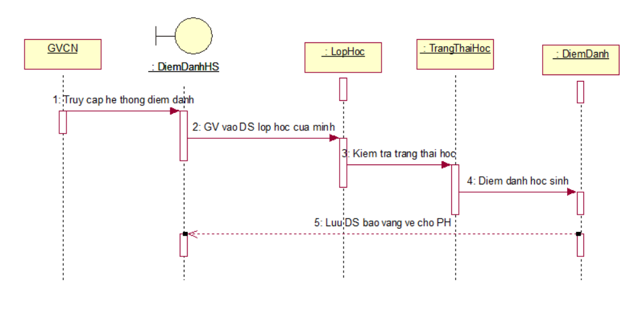
Sơ đồ chức năng và sơ đồ tuần tự
Chức năng quản lý điểm danh học sinh
Sơ đồ tuần tự chức năng quản lý điểm danh
học sinh

Slide 29
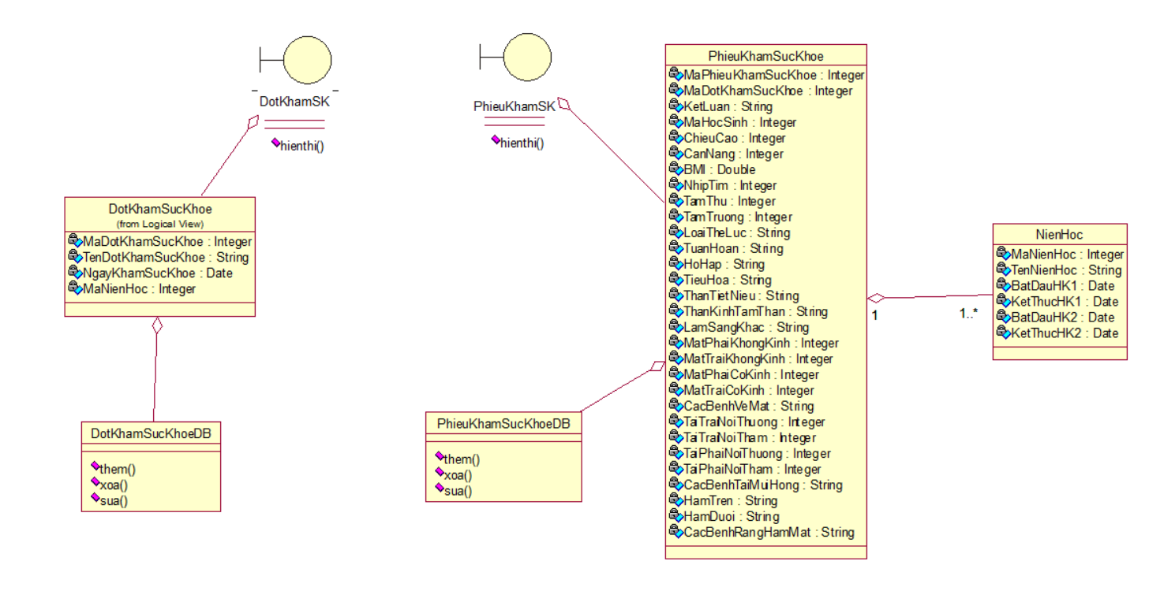
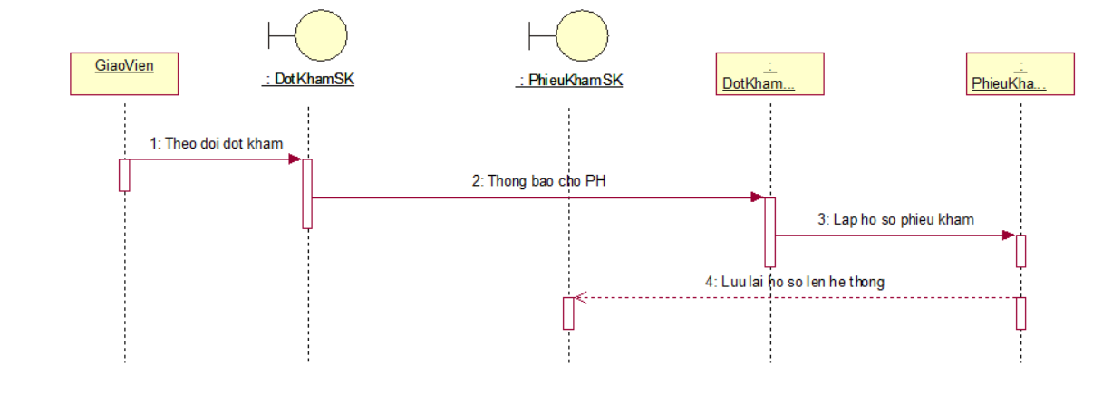
Sơ đồ chức năng và sơ đồ tuần tự
Chức năng quản lý sức khoẻ học sinh
Sơ đồ tuần tự chức năng quản lý sức khoẻ
học sinh

Slide 30
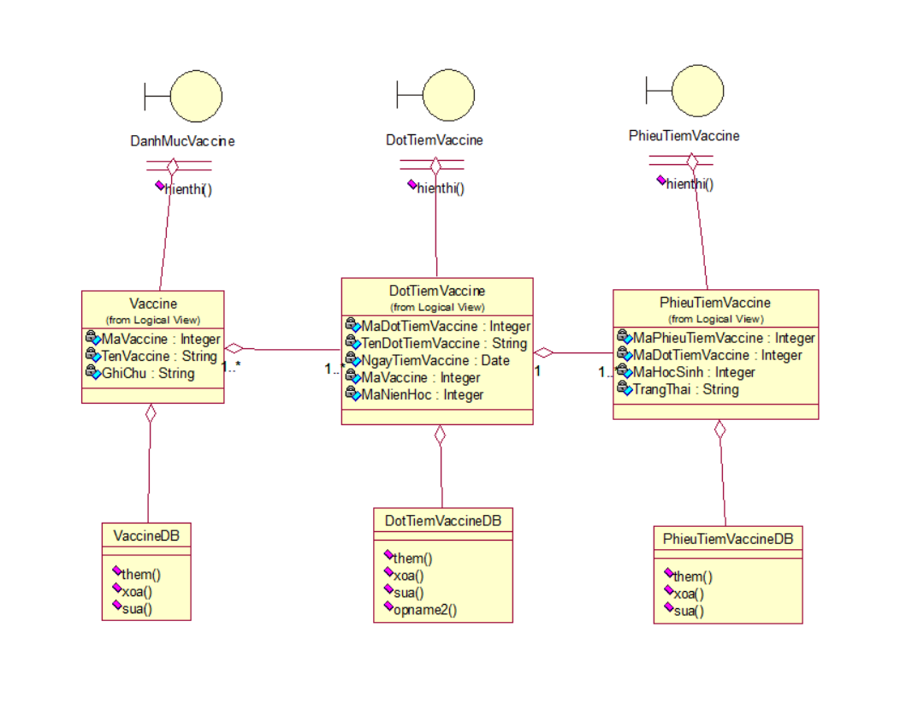
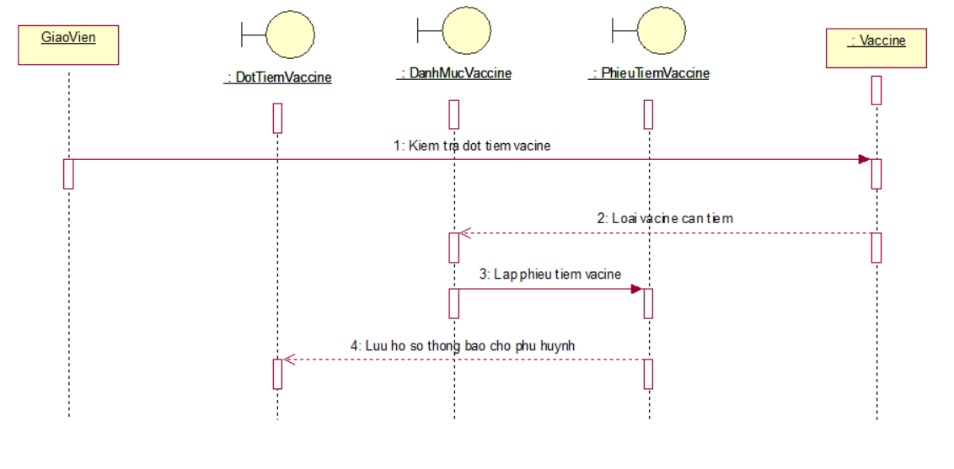
Sơ đồ chức năng và sơ đồ tuần tự
Chức năng quản lý tiêm vaccine
Sơ đồ tuần tự chức năng quản lý tiêm vaccine

Slide 31
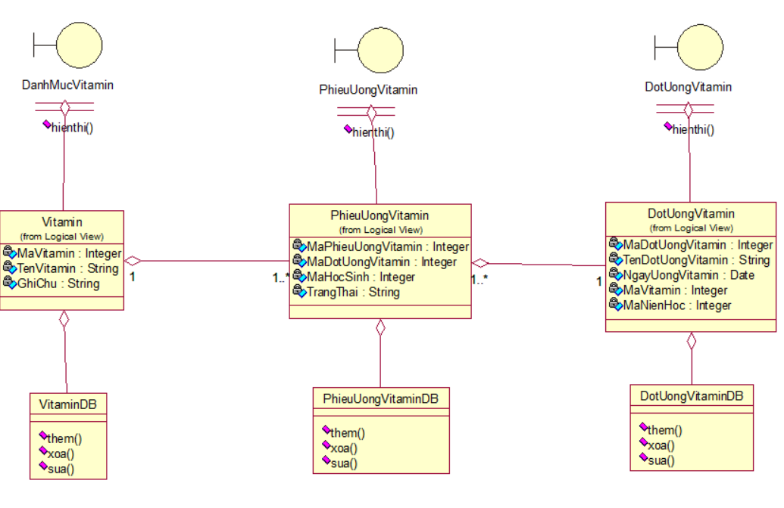
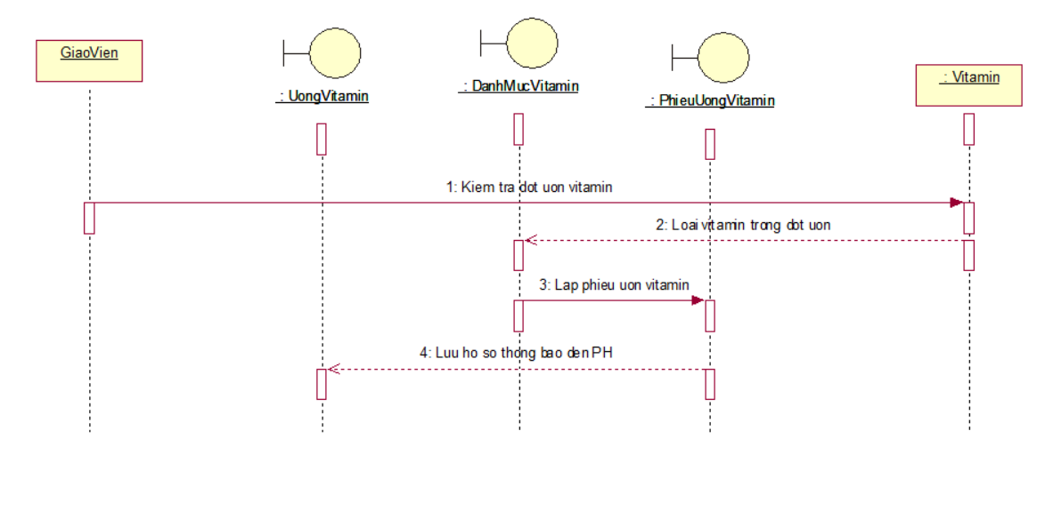
Sơ đồ chức năng và sơ đồ tuần tự
Chức năng quản lý đợt uốn vitamin
Sơ đồ tuần tự chức năng quản lý đợt uốn
vitamin

Slide 32
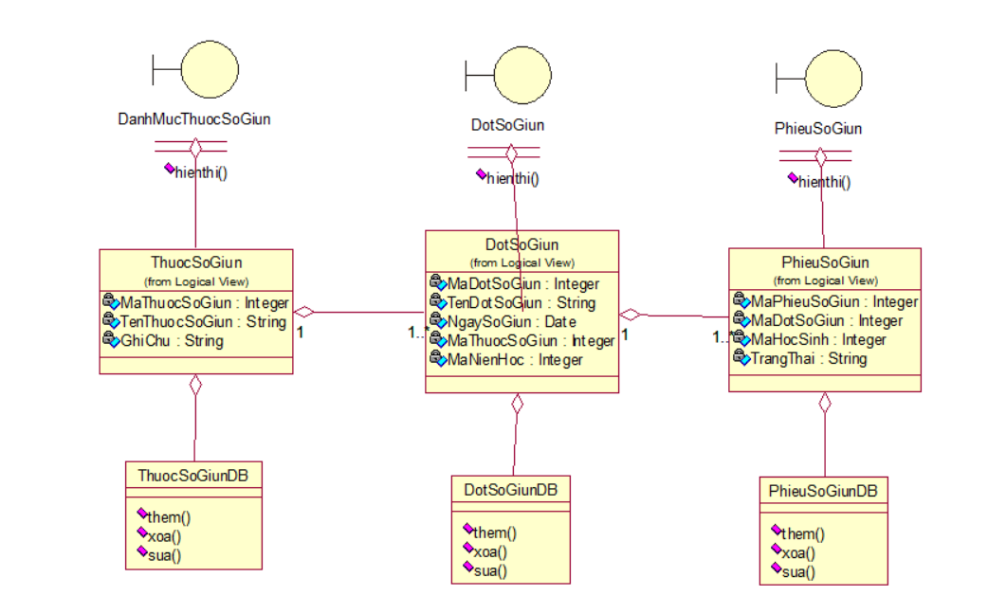
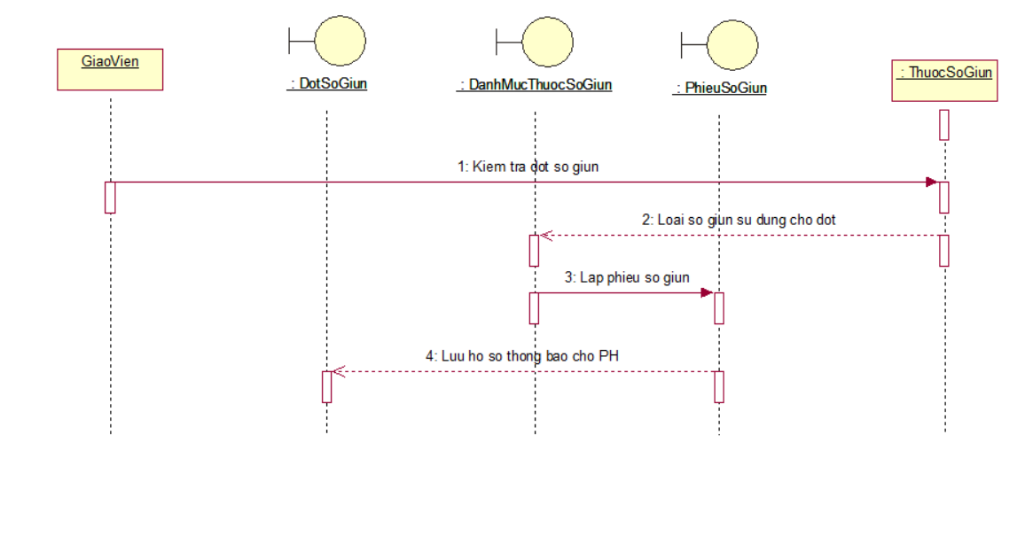
Sơ đồ chức năng và sơ đồ tuần tự
Chức năng quản lý đợt sổ giun học sinh
Sơ đồ tuần tự chức năng quản lý đợt sổ giun
học sinh

Slide 33
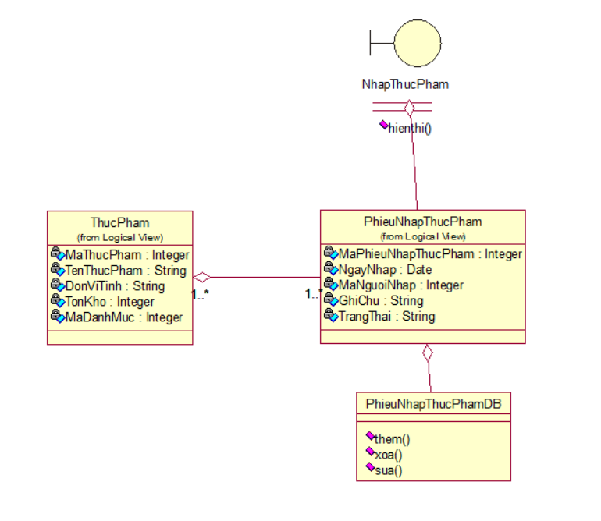
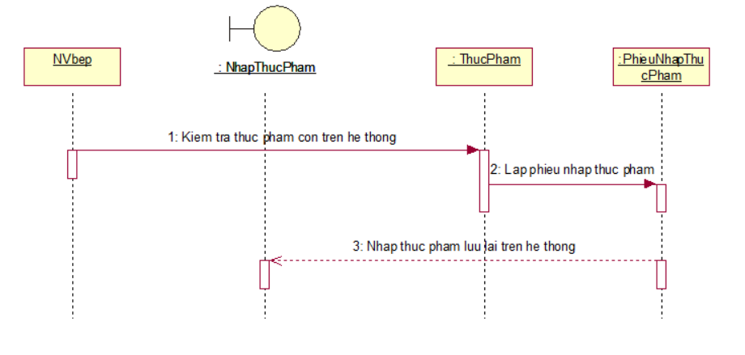
Sơ đồ chức năng và sơ đồ tuần tự
Chức năng quản lý nhập thực phẩm
Sơ đồ tuần tự chức năng quản lý nhập thực
phẩm

Slide 34
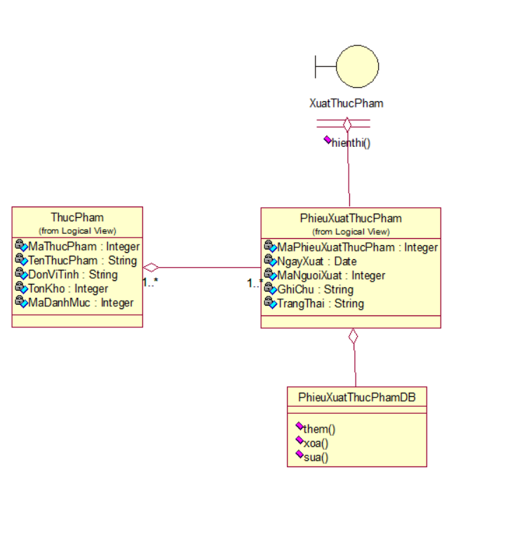
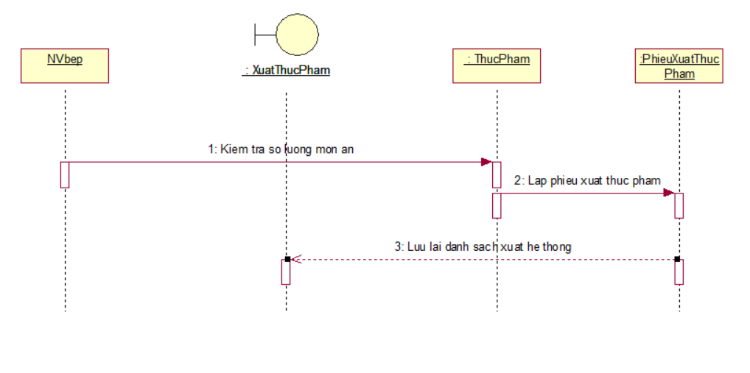
Sơ đồ chức năng và sơ đồ tuần tự
Chức năng quản lý xuất thực phẩm
Sơ đồ tuần tự chức năng quản lý xuất thực
phẩm

Slide 35
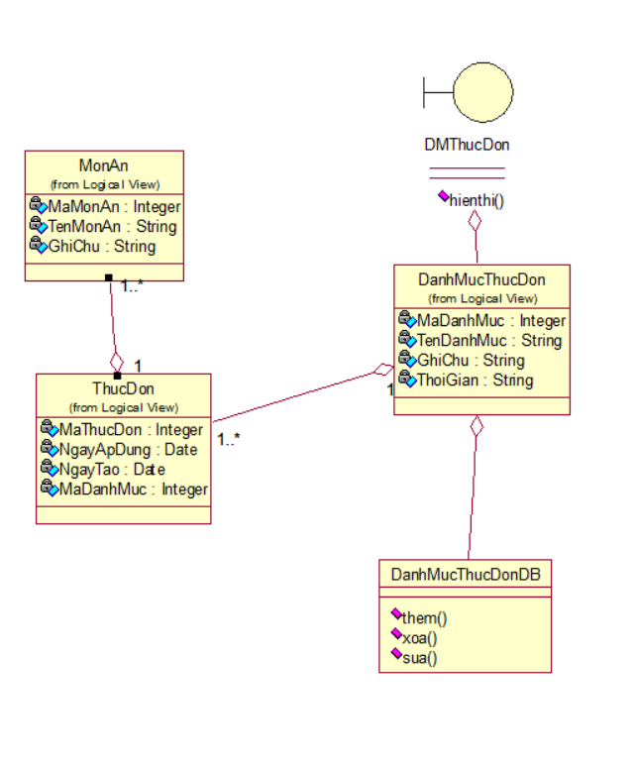
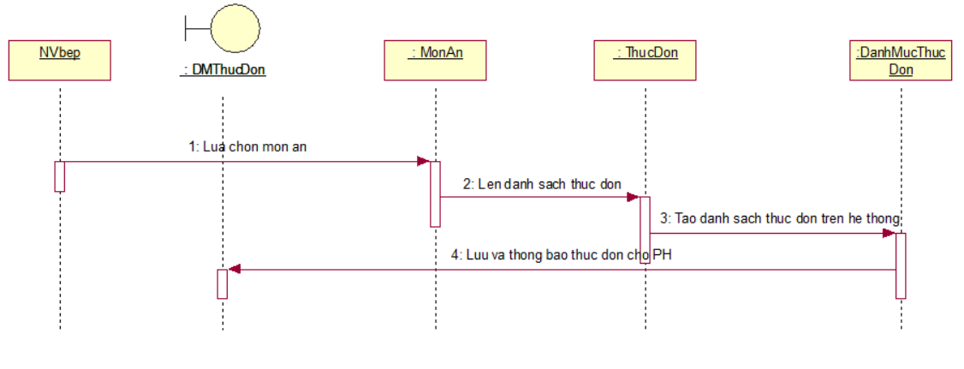
Sơ đồ chức năng và sơ đồ tuần tự
Chức năng quản lý danh mục thực đơn
Sơ đồ tuần tự chức năng quản lý danh mục
thực đơn

Slide 36
CHƯƠNG 3
CÀI ĐẶT VÀ DEMO

Slide 37
CẢM ƠN QUÝ THẦY CÔ ĐÃ LẮNG NGHE NHÓM CỦA CHÚNG EM!

